Slide 1











Chủ đề 4: Điều em cần biết
Bài 4
Bài 4
Bài 4
NẾU KHÔNG MAY BỊ LẠC
NẾU KHÔNG MAY BỊ LẠC
NẾU KHÔNG MAY BỊ LẠC
Giáo viên:
Notes:
更多模板请关注：https://haosc.taobao.com

Slide 2


7
Nghe viết

Slide 3
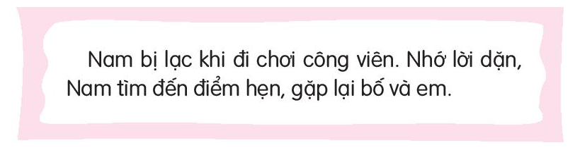
Nghe viết

Slide 4


Slide 5
8
Tìm tiếng – từ

Slide 6
Tìm trong hoặc ngoài bài đọc Nếu không may bị lạc từ ngữ có chứa vần
im iêm
ep êp

Slide 7
9
Trò chơi

Slide 8
Trò chơi: Tìm đường về nhà
Đường về nhà thỏ phải đi qua những từ ngữ có bông hoa cần thay thế bằng gi. Em hãy giúp thỏ tìm đường về nhà nhé

Slide 9
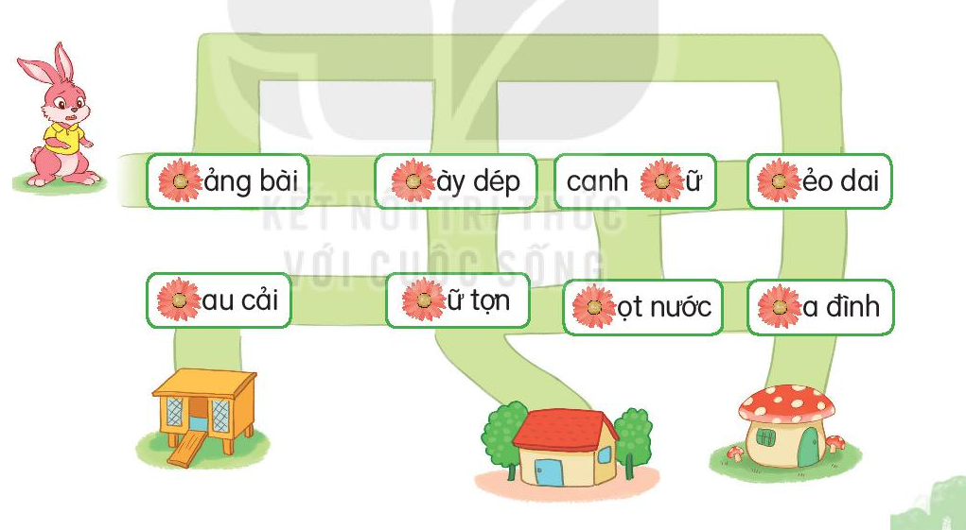
giảng bài
giày dép
canh giữ
dẻo dai
Rau cải
dữ tợn
giọt nước
gia đình

Slide 10
10
Củng cố

